Slide 1
Projeto final
Aplicação do Ga para o problema do caixeiro viajante

Slide 2
Contextualização do estudo
Aproveitar e ampliar estudo já realizado
Utilização de bibliotecas do R
Testar novas técnicas e realizar comparações
Abordar novos pontos

Slide 3
Descrição do problema

Slide 4
base de dados
As bases de dados utilizadas são bases públicas propostas por Uchoa et al. (2017)
Contem 100 conjuntos variando entre 101 e 1001 pontos
Foram utilizadas 3 bases nas grandezas de 200 pontos, 500 pontos e 1000 pontos
Apesar disso, o algoritmo divide todos os pontos entre as facilities e para este estudo, fazemos o trabalho de roteirização para os pontos específicos de uma única facility
Elas são representativas e não correspondem a nenhuma operação logística real em particular.
Cada ponto nas bases é representado pelas variáveis cx e cy, representando a localização de cada ponto em um plano, e a variável quantity, representando o nível de demanda do ponto.

Slide 5
objetivos do estudo
Minimizar a distância percorrida

Slide 6
Metodologia – Algoritmo genético

Slide 7
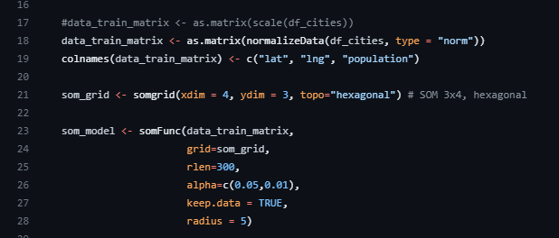
Passos iniciais
Definição de galpões (facilities) é feita por meio do SOM, uma técnica que utiliza redes neurais.

Slide 8
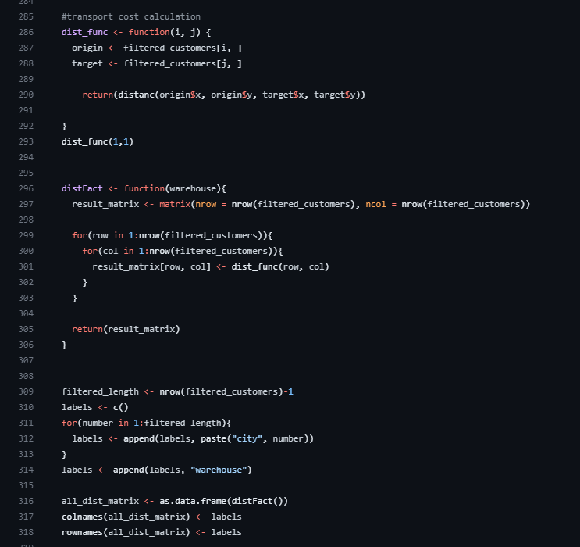
Modelagem de dados
1- Utilizar o cálculo de distâncias euclidiano
2- Montar um vetor com todas as cidades e no último índice, adicionar a facility
3- Criar matriz com as distancias entre cada cidade e a facility

Slide 9
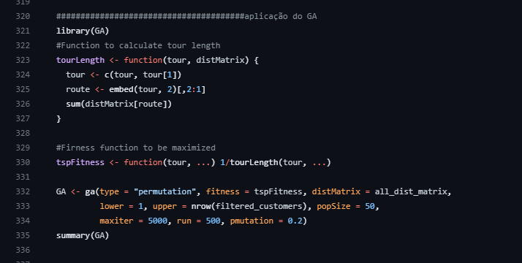
Aplicação do algoritmo genético
Criação da função de cálculo de viagem
Aplicação prática

Slide 10
Pontos não abordados
Testar novas técnicas e realizar comparações
No final, o projeto abordou novos temas e não testou soluções diferentes para validar qual a mais eficiente

Slide 11
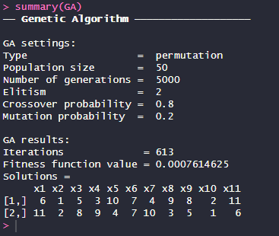
Resultados – base com 200 pontos

Slide 12
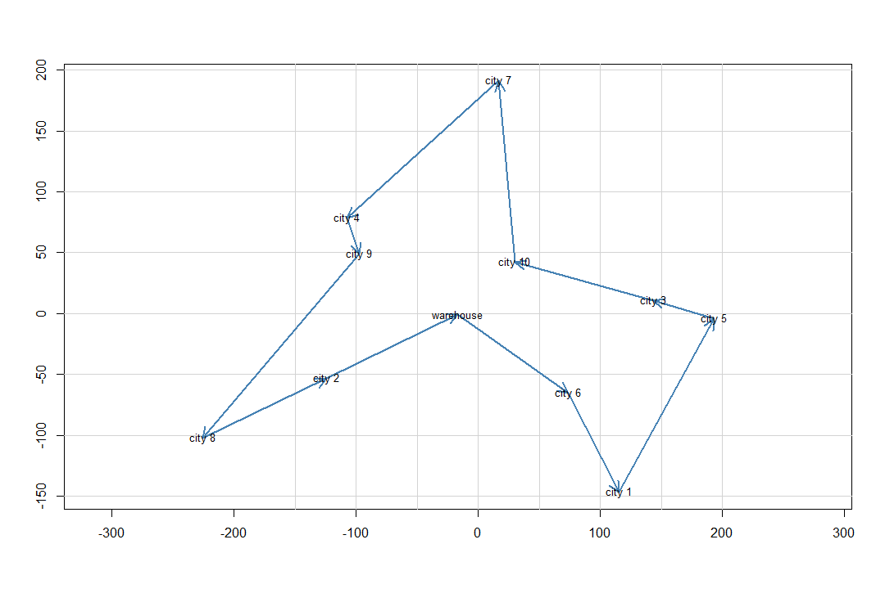

Slide 13
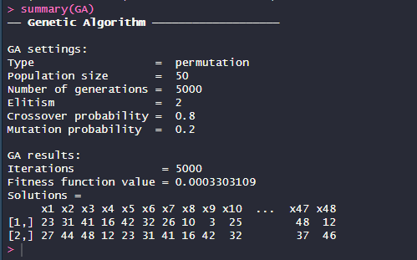
Resultados – base com 500 pontos

Slide 14
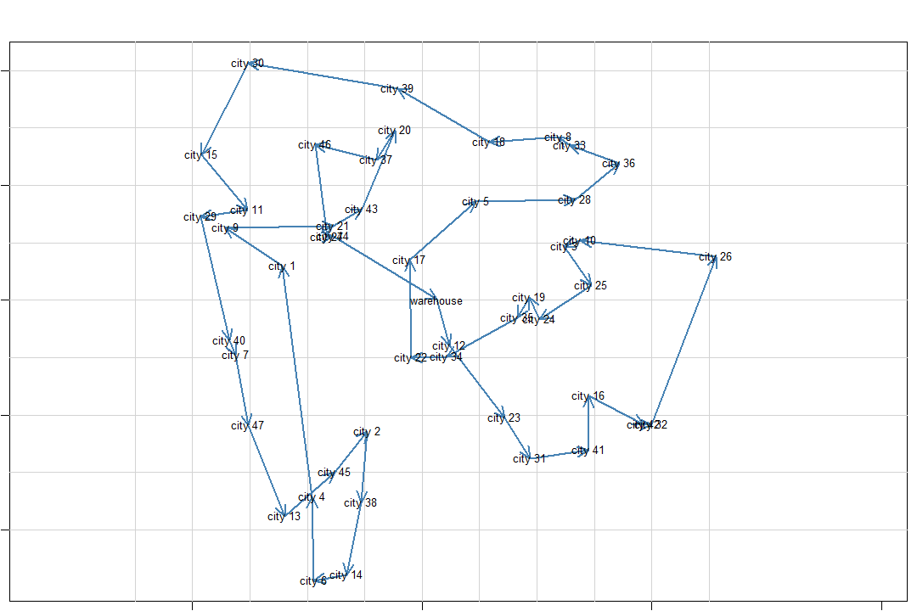

Slide 15
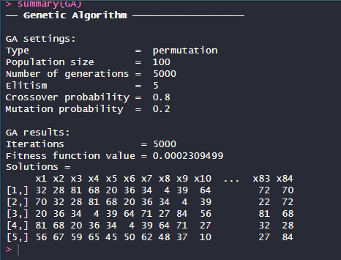
Resultados – 1000 pontos

Slide 16
